Slide 1
CRC患者手-足综合征的管理
本资料为仅用于学术会议或活动的专业资料，旨在促进医药信息的沟通和交流，仅供医疗卫生专业人士参考。
P-XLD-2020.03-243 Valid Until 2022.03

Slide 2

目录
手-足综合征（HFS） 概述
卡培他滨 & CRC患者的HFS
HFS的防治和处理建议

Slide 3
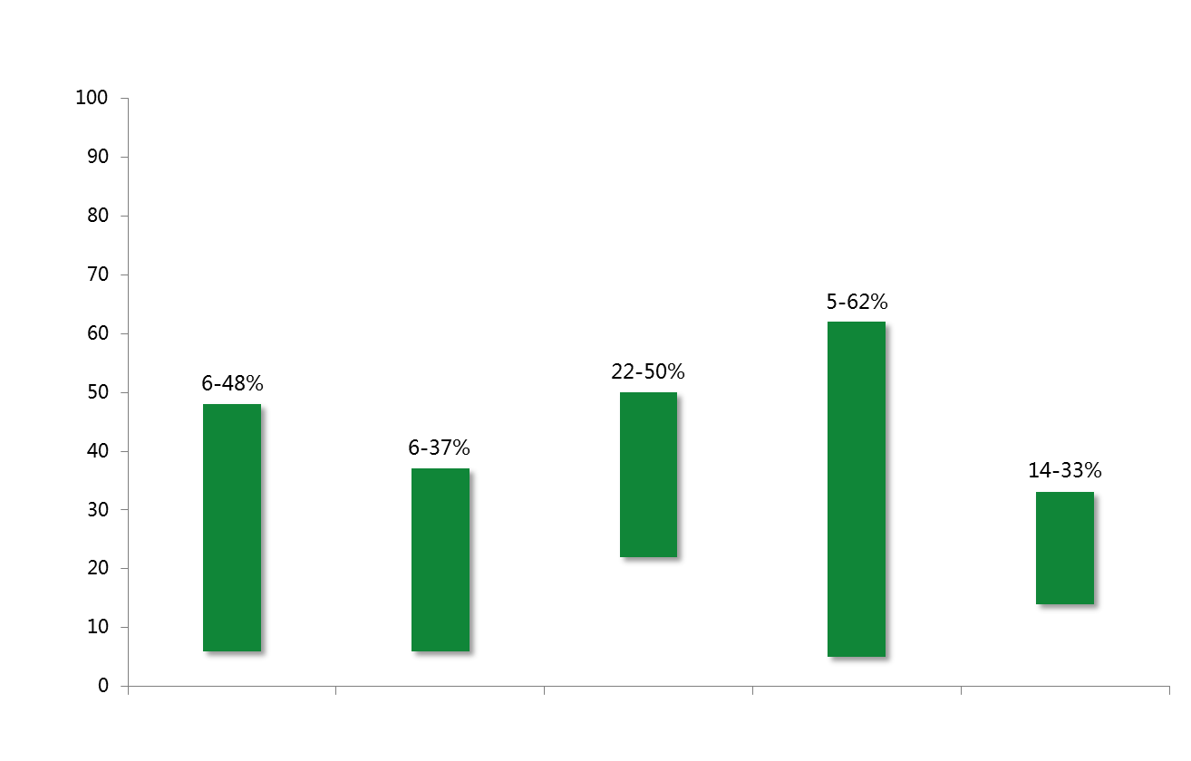
各抗肿瘤药物导致的HFS发生率
发生率^{1,2}（%）
TKI
紫杉类
蒽环类
氟尿嘧啶
阿糖胞苷
Annette Degen et al., J Dtsch Dermatol Ges. 2010;8(9): 652-661.
Saif MW et al., Expert Opin. Drug Saf. 2011;10(2): 159-169.

Slide 4
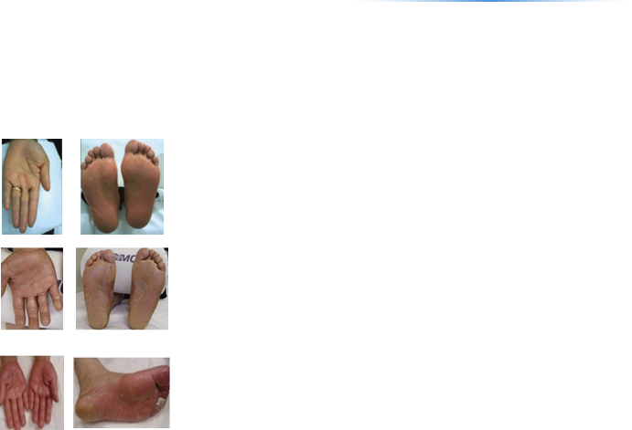
HFS临床表现及分级
HFS又称“掌跖感觉丧失性红斑综合征¹”，是由化疗或靶向药物等引起的手掌、足底感觉迟钝，或肢端红斑等常见皮肤反应^{2,3}，常发生在给药后几天-数月不等⁴
分级方法
临床中对HFS有多种分级方法，目前应用最多的是美国国家癌症研究所（NCl）的三级分类标准和世界卫生组织（WHO）的四级分类标准⁵
分级 |  | NCI CTCAE^{6,7} | WHO⁷
1 |  | 极其轻微的无痛性皮肤改变或皮炎（如：红斑、水肿或角化过度）⁶，伴感觉异常（如麻木感、针刺感、烧灼感），但不影响日常活动⁷ | 感觉迟钝/感觉异常；手足麻刺感；无痛性肿胀或红斑
2 |  | 伴有疼痛的皮肤改变（如脱屑、水疱、出血、皲裂、水肿或角化过度）⁶，轻度影响日常生活⁷ | 持物和行走时感觉不适，呈无痛性肿胀或红斑
3 |  | 溃疡性皮炎或皮肤改变伴剧烈疼痛，有明显活动性组织破坏（如脱皮、水疱、出血、皲裂、水肿或角化过度），严重影响日常生活^{6,7,8} | 手掌和足底疼痛性红斑和肿胀，伴甲周红斑和肿胀
4 |  | / | 脱屑、溃疡、水泡和剧烈疼痛
CTCAE：不良事件通用术语标准
HFS-PPE associated with chemotherapeutic agents, eviQ 2018; ID:1416 v.5
日本厚生劳动省, 重篤副作用疾患別対応マニュアル 手足症候群 2010.
周甜, 饮食保健 2019;6(25):236.
赵德华等, 中国现代应用药学 2019;36(11):1437-42.
孙勇生, 谢长生, 肿瘤学杂志 2018;24(3):271-77.
National Institutes of Health, National Cancer Institute, CTCAE Version5.0 (2017).
Saif MW, Expert Opin. Drug Saf. 2011;10(2):159-69.
黎鹏等, 实用肿瘤杂志 2016; 31(5):473-477.

Slide 5
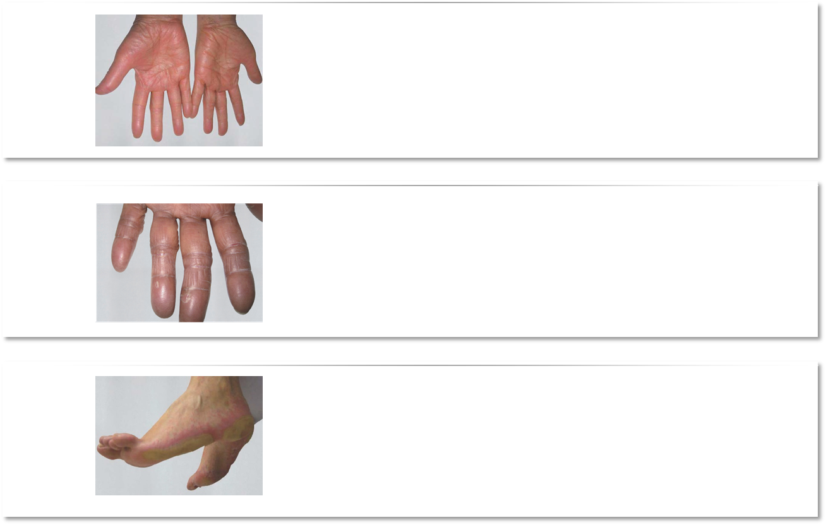
HFS分级案例分析（NCI CTCAE）
治疗药物 | 卡培他滨
疾病 | 乳腺癌
临床表现 | 两手掌存在弥漫性红斑，手指有些光滑，指纹有些不清楚。因无疼痛被判定为1级
1级
治疗药物 | 卡培他滨
疾病 | 结肠癌
临床表现 | 红斑及角化过度，发生皲裂。伴有深褐色色素沉着。伴疼痛，影响日常生活，被判定为2级
2级
治疗药物 | 索拉非尼
疾病 | 肾细胞癌
临床表现* | 从脚底至脚的边缘可见严重红斑肿胀，形成大的表皮下水疱。伴疼痛、步行很艰难，被判定为3级
3级
日本厚生劳动省, 重篤副作用疾患別対応マニュアル 手足症候群 2010

Slide 6
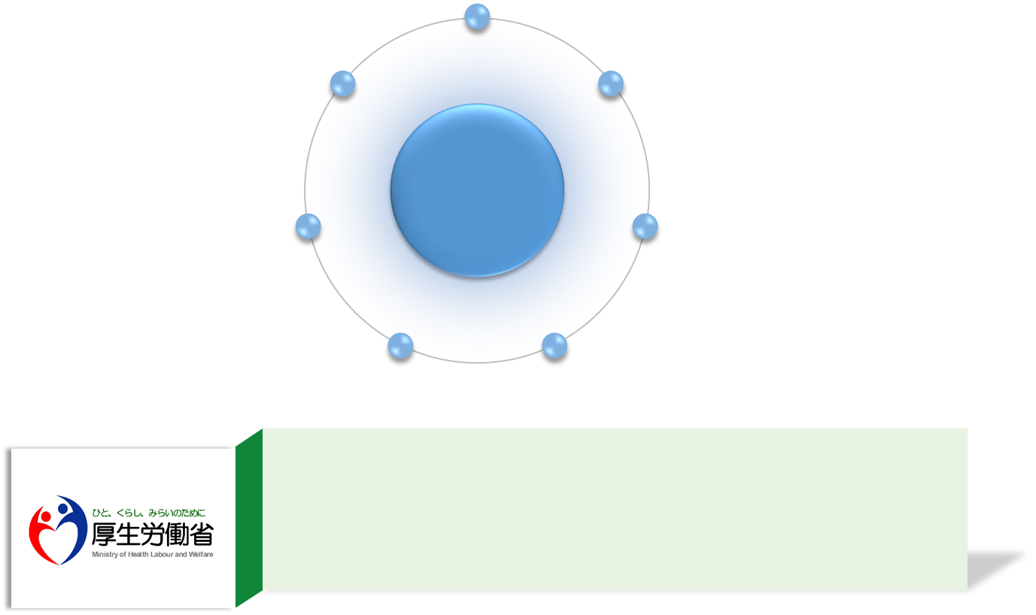
发生HFS的风险因素
药物浓度
药物种类
联合治疗
发生HFS的 风险因素¹
肿瘤类型
性别
人种
年龄
手、足易受物理刺激处多见²
氟尿嘧啶类抗肿瘤药物引起的HFS在女性和老年人中更为常见²
卡培他滨治疗时，老年人、贫血患者和肾功能受损患者≥2级HFS的发生率较高²
赵德华等, 中国现代应用药学 2019;36(11):1437-42.
日本厚生劳动省, 重篤副作用疾患別対応マニュアル 手足症候群 2010.

Slide 7
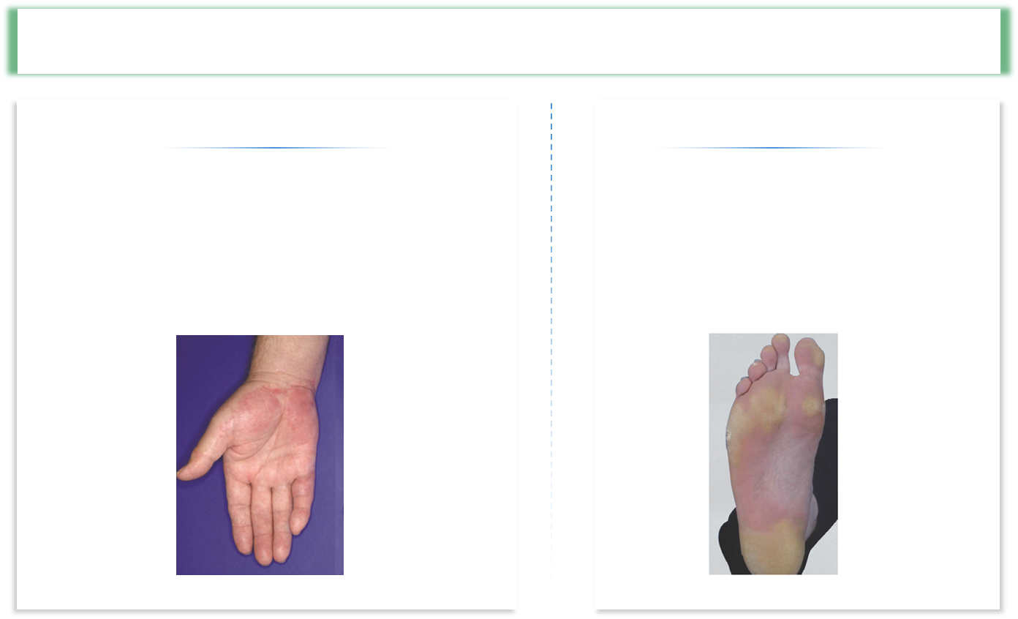
HFS的早期症状
早期发现HFS的关键在于：经常检查肢体感觉和发红等异常情况
氟尿嘧啶引起的HFS
TKI引起的HFS
早期发作时，出现感觉异常，如麻木、针刺或烧灼感等。此时，四肢皮肤可无明显改变
首先出现的皮肤改变为相对弥散的红肿（红斑）
稍微进展后，皮肤表面变得有光泽
在指纹出现消失趋势时，逐渐开始疼痛
由TKI引起的HFS开始时通常伴随疼痛，部位相对局限
继之由发红、角化过度，逐渐进展至水疱形成
日本厚生劳动省, 重篤副作用疾患別対応マニュアル 手足症候群 2010.

Slide 8
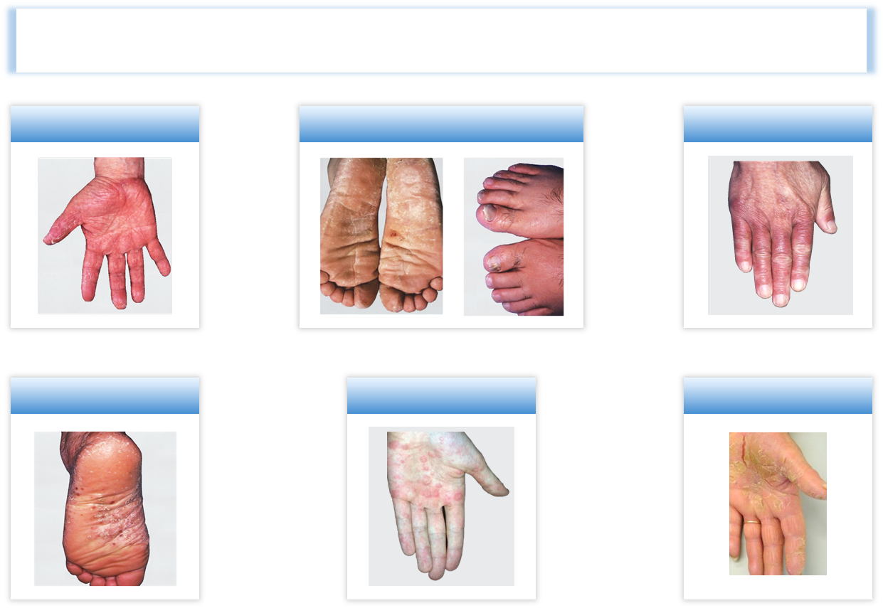
鉴别诊断
许多皮肤病的症状与HFS相似，须注意鉴别诊断
手部湿疹
足癣
冻疮
掌跖脓疱病
过敏性湿疹
牛皮癣
日本厚生劳动省, 重篤副作用疾患別対応マニュアル 手足症候群 2010.

Slide 9

小结
HFS是一种可由多种抗肿瘤药物导致的皮肤不良反应，其发生率和严重程度随药物种类的不同而异
HFS的发生与多种风险因素相关，早期确诊HFS并进行正确的 分级至关重要

Slide 10

目录
手-足综合征（HFS） 概述
卡培他滨 & CRC患者的HFS
HFS的防治和处理建议

Slide 11
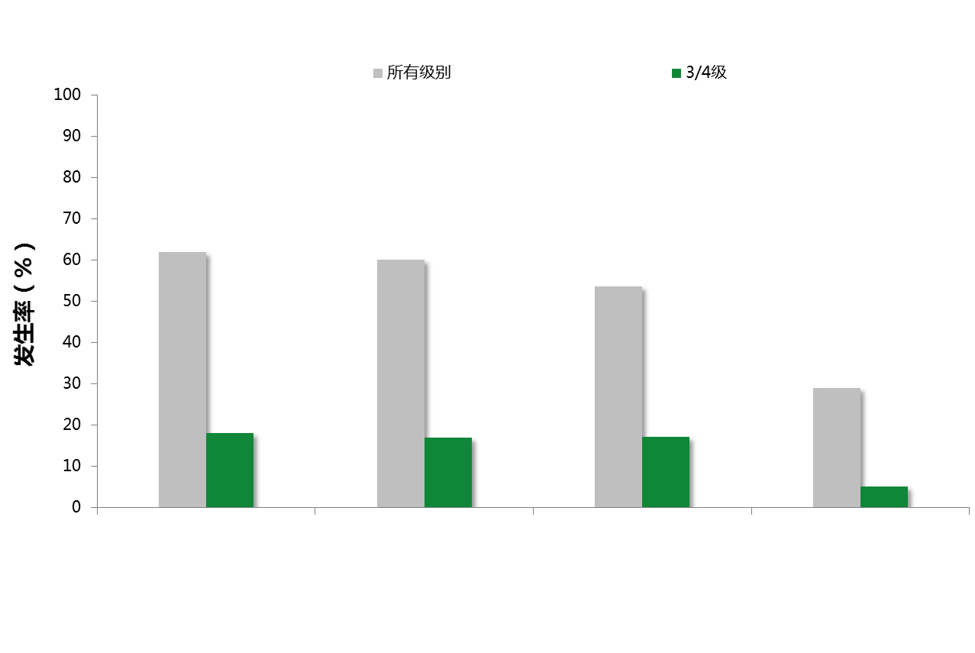
卡培他滨治疗CRC时的HFS多为轻-中度
卡培他滨治疗结直肠癌，HFS发生率：29-62%，3/4级：5-18%
62
18
60
17
53.5
17.1
29
5
疾病类型 | Dukes'C（III期）结肠癌 | III期结肠癌 | 转移性结直肠癌 | III期结肠癌
患者例数 | n = 993 | n = 995 | n = 596 | n = 938
对卡培他滨和HFS进行的一项综述，旨在描述HFS的发生率、临床特征、鉴别诊断等相关情况
Saif MW et al., Expert Opin Drug Saf. 2011;10(2): 159-169.

Slide 12
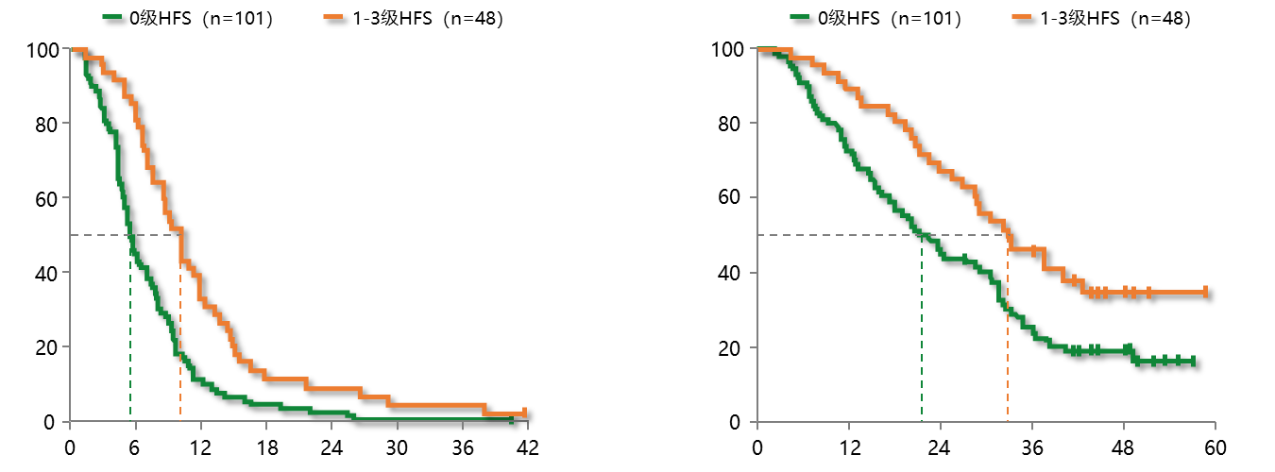
AIO KRK-0104研究： 卡培他滨治疗时，出现HFS的患者生存显著延长
出现 vs. 未出现HFS，PFS显著延长
出现 vs. 未出现HFS，OS显著延长
P＜0.001
P=0.008
PFS（%）
OS（%）
5.6个月
9.9个月
22.4个月
32.8个月
研究入组后的时间（月）
研究入组后的时间（月）
存在风险的患者例数
存在风险的患者例数
1-3级
0级
48
101
39
46
16
12
5
5
4
3
2
1
2
1
1-3级
0级
48
101
41
73
30
43
19
21
6
10
对来自德国35家研究中心的185例IV期结直肠腺癌患者进行的一项IV期CRC患者一项开放性、随机、对照、II期临床试验，旨在探讨卡培他滨相关性皮肤毒性（Cape-ST）与疗效参数的相关性
Stintzing S et al., Br J Cancer. 2011;105(2):206-11.

Slide 13
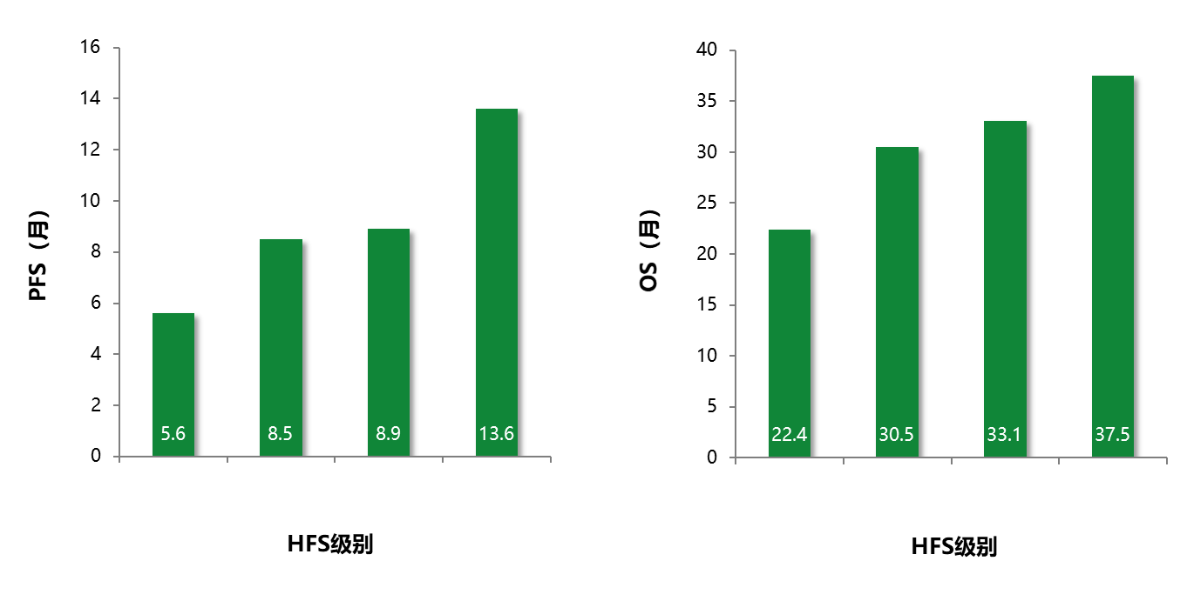
AIO KRK-0104研究： PFS及OS与卡培他滨所致的HFS呈正相关性
PFS随HFS级别的增加而延长
OS随HFS级别的增加而延长
HR 0.72（95% CI：0.60-0.86)
P=0.002
HR 0.74（95% CI：0.60-0.92)
P=0.053
0级
（n=101）
1级（n=16）
2级（n=22）
3级
（n=10）
0级（n=101）
1级（n=16）
2级
（n=22）
3级（n=10）
对来自德国35家研究中心的185例IV期结直肠腺癌患者进行的一项IV期CRC患者一项开放性、随机、对照、II期临床试验，旨在探讨卡培他滨相关性皮肤毒性（Cape-ST）与疗效参数的相关性
Stintzing S et al., Br J Cancer. 2011;105(2):206-11.

Slide 14
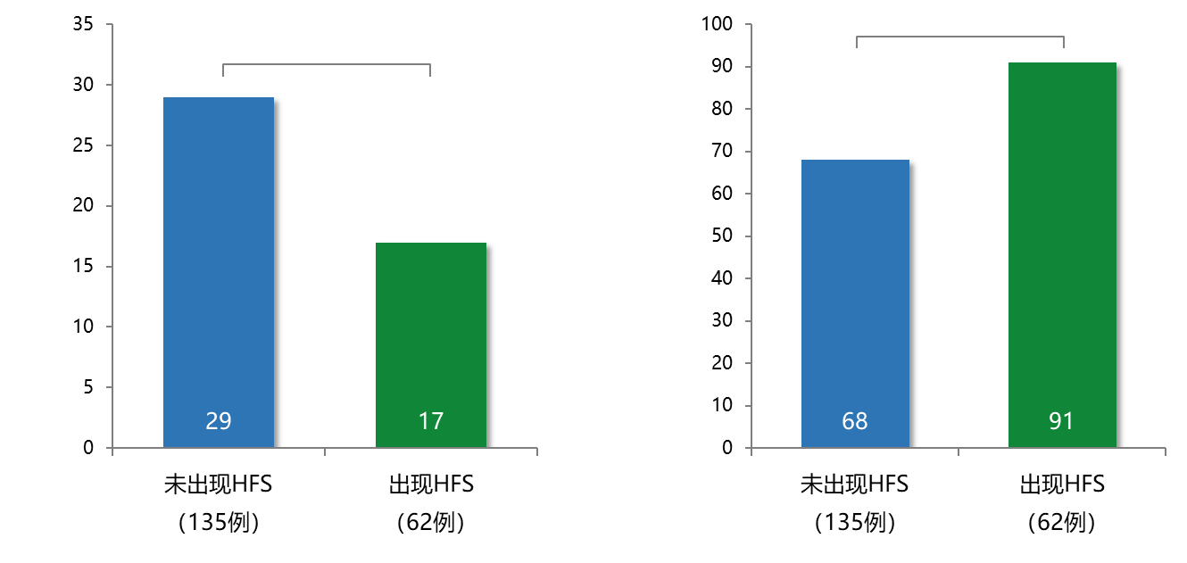
直肠癌III期研究： 卡培他滨治疗时，出现HFS的患者疗效显著更佳
出现 vs. 未出现HFS，
3年复发率显著更低
出现 vs. 未出现HFS，
5年生存率显著更高
P = 0.0001
P = 0.03
3年复发率（%）
5年生存率（%）
对来自德国35家研究中心的392例晚期直肠癌进行的一项两组、双队列、多中心、开放性、随机、对照、非劣效性III期临床试验，旨在在晚期直肠腺癌患者中，对卡培他滨 vs. 氟尿嘧啶进行比较
Hofheinz RD et al., Lancet Oncol. 2012;13(6):579-88.

Slide 15
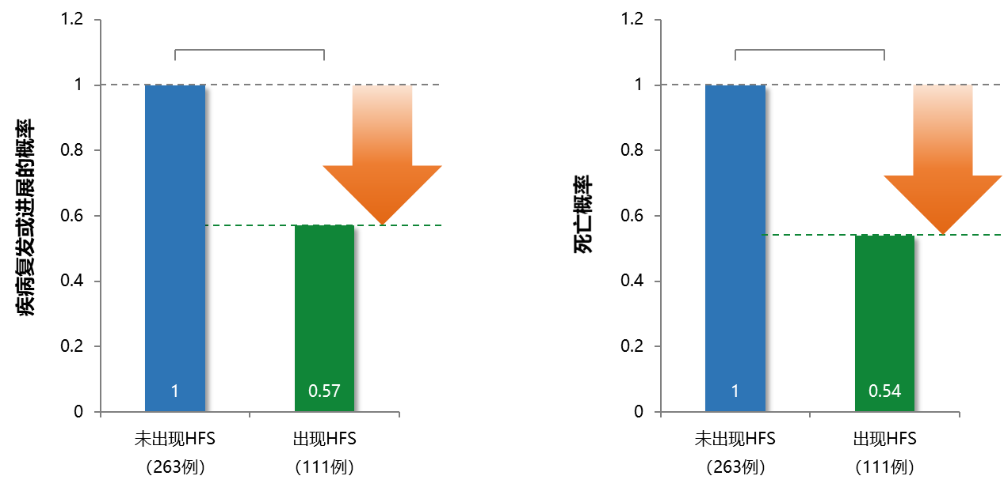

汇总分析： 卡培他滨治疗出现HFS的患者的预后显著更佳
出现 vs. 未出现HFS，
疾病复发或进展风险显著降低¹
出现 vs. 未出现HFS，
死亡风险显著降低¹
P＜0.001
P=0.001
复发或 进展 风险 降低
43%
死亡 风险 降低
46%
大量研究表明：卡培他滨治疗有效的肿瘤患者，对该药的皮肤反应也同样敏感。卡培他滨诱导的皮肤反应可作为患者获得更佳生存预后的预测因素¹⁻⁴
对共纳入374例结直肠癌患者的两项德国前瞻性、随机对照临床试验（AIO KRK-0104、Mannheim直肠癌III期研究）进行的一项探索性、汇总分析，旨在评估卡培他滨治疗此类患者的HFS与患者生存的潜在相关性等¹
Hofheinz RD et al., British Journal of Cancer 2012;107(10):1678–83.
Kwakman JJM et al., Acta Oncol. 2017;56(7):1023-1026.
Stintzing S et al., Br J Cancer. 2011;105(2):206-11.
Hofheinz RD et al., Lancet Oncol. 2012;13(6):579-88.

Slide 16

小结
卡培他滨治疗CRC时的HFS多为轻-中度，3/4级发生率仅5-18%
大量研究显示：卡培他滨治疗转移性CRC所致的HFS与其疗效呈正相关性：PFS及OS显著更高、复发率显著更低。可将卡培他滨诱导的HFS作为患者获得更佳生存预后的预测因素

Slide 17

目录
手-足综合征（HFS） 概述
卡培他滨 & CRC患者的HFS
HFS的防治和处理建议

Slide 18
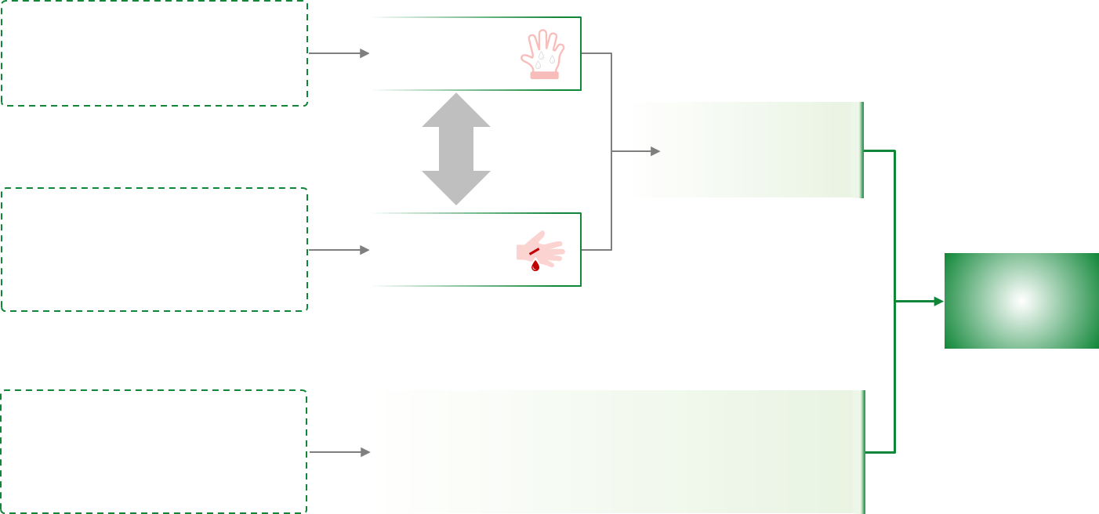
HFS可能机制之1—— 药物通过汗腺分泌及毛细血管损伤引起HFS
手足部外分泌腺密集，
而药物通过外分泌腺排泄¹
药物外渗²
药物代谢产物在
手足部浓度增加¹
加
剧
²
手足部毛细血管较多、血运丰富，且易受摩擦、创伤¹
毛细血管
损伤²
出现HFS
手掌和脚底表皮细胞增生活跃^{2,3}
手足部位对5-FU代谢产物更为敏感³
Nikolaou V et al., Expert Opin Drug Saf. 2016;15(12):1625-33.
赵德华等, 中国现代应用药学 2019;36(11):1437-42.
Milano G et al., Br J Clin Pharmacol. 2008;66(1):88–95.

Slide 19
HFS的常规护理建议
护理要点 | 具体措施
避免物理/化学刺激¹ | 不要穿紧身袜，穿合脚的软鞋
 | 避免剧烈运动 或 手、足部位受压^{1,2}
 | 双手不要带戒指、手表、皮筋等过紧的首饰，避免手部用力挤压¹⁻³
 | 避免接触刺激性药物及酒精、碘酒、肥皂、洗衣液等化学制剂³
避免热¹/冷²刺激 | 避免过热/过冷水洗澡和淋浴，避免接触过热/过冷的物品
皮肤保护¹ | 涂抹保湿霜
 | 冬季注意保暖³，穿上厚厚的棉袜
 | 使用柔软的鞋垫
预防继发感染¹ | 保持手足部位清洁
避免阳光直射¹ | 外出时使用遮阳伞，帽子和手套，建议穿长袖长裤³
 | 在暴露区域使用防晒霜
肢体活动³ | 坐或躺着的时候，将手和脚放在较高的位置，以促进静脉血液回流
注意饮食³ | 确保每天饮水量不低于2500ml，以促进化疗药物代谢
 | 饮食均衡，避免酒/辛辣刺激性食物的摄入
 | 服药时不能与牛奶、果汁、浓茶、咖啡等同时服用
日本厚生劳动省, 重篤副作用疾患別対応マニュアル-手足症候群 2010.
朱京京 等,护理与康复 2013;1(12): 20-22.
Qiyun Zou et al., China Prac Med 2012;7(6): 190-191.

Slide 20
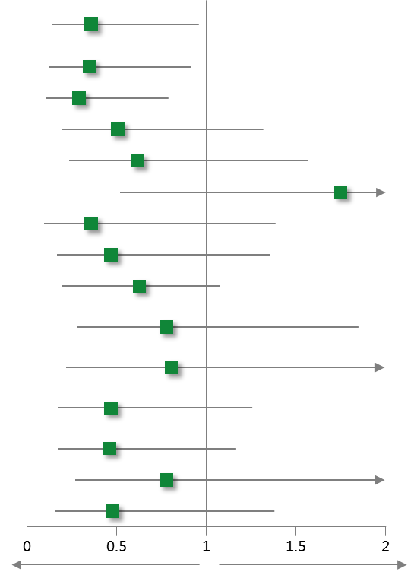
横断面调查： 常规护理可有效防治HFS
防护措施 | 优势比（95% Cl） | 优势比（95% Cl） | P值
避免手指或手掌受压的活动 （如：长时间的指压和书写） |  | 0.36（0.14 - 0.96） | 0.038^{a,b}
不用过热的水洗澡 |  | 0.35（0.13 - 0.92） | 0.031^{a,b}
不穿紧身鞋、袜 |  | 0.29（0.11 - 0.79） | 0.013^{a,b}
穿着柔软、舒适的鞋子 |  | 0.51（0.20 - 1.32） | 0.161ª
勿穿着将压力聚于足趾的高跟鞋 |  | 0.62（0.24 - 1.57） | 0.309ª
穿着厚棉袜 |  | 1.75（0.52 - 5.92） | 0.364ª
使用柔软的鞋垫 |  | 0.36（0.10 - 1.39） | 0.150^{c}
保持皮肤洁净（如：清洗手、足） |  | 0.47（0.17 - 1.36） | 0.160ª
使用保湿霜 |  | 0.63（0.20 - 1.96） | 0.424ª
避免阳光直晒（使用雨伞 / 帽子 / 手套/ 长袖套） |  | 0.72（0.28 - 1.85） | 0.496ª
皮肤暴露部位使用防晒霜 |  | 0.81（0.22 - 2.97） | 0.742^{c}
勿进行剧烈运动（如：长距离散步、 慢跑或有氧运动） |  | 0.47（0.18 - 1.26） | 0.128ª
手洗衣服时当心勿使用过热的水 |  | 0.46（0.18 - 1.17） | 0.100ª
勿用手拧干湿布 |  | 0.78（0.27 - 2.26） | 0.649ª
使用菜刀时须小心、轻柔 |  | 0.48（0.16 - 1.38） | 0.168ª
采取护理措施更佳
不采取护理措施更佳
ª Pearson’s χ²检验；^{b} P< 0.05；^{c} Fisher's精确检测。
Suzuki et al., Molecular And Clinical Oncology 2018;(9): 443-448.

Slide 21
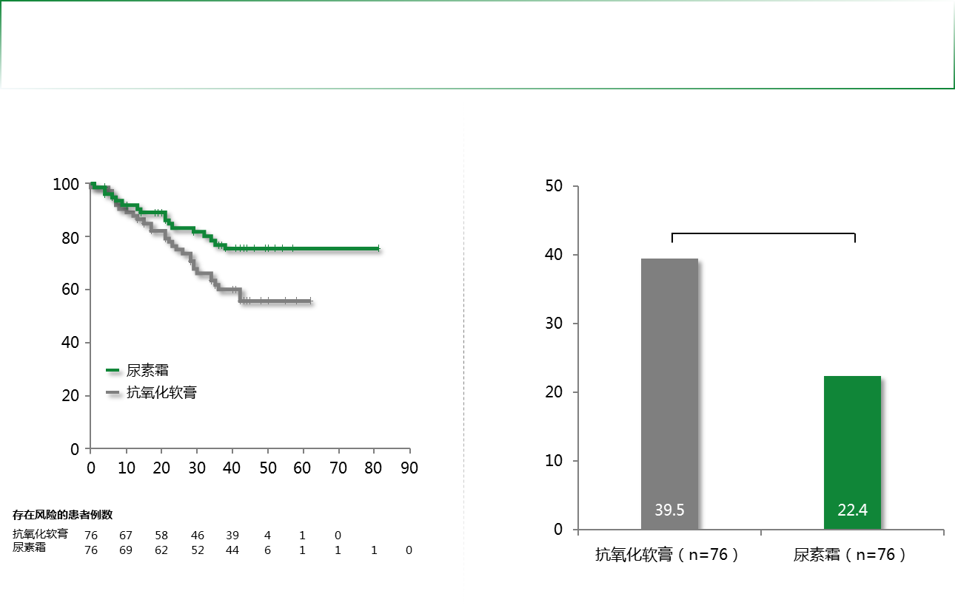
尿素霜有效预防HFS的发生
尿素霜具有使角质蛋白溶解变性、增加角质层水合的作用，从而使皮肤柔软，防止皲裂¹
此外，尿素霜改善了皮肤的通透性屏障功能，并具有抗菌活性²
尿素霜 vs. 单纯抗氧化软膏*，
显著延缓HFS的发生²
尿素霜 vs. 单纯抗氧化软膏*，
显著降低HFS发生率²
p=0.02
未发生HFS事件的患者（％）
优势比：
2.37（95% CI：1.14-4.84）
发生HFS的患者比例（％）
Log-rank P=0.0303
时间（天）
* 一种在德国上市的新型抗氧化软膏
对152例接受化疗的GI肿瘤或乳腺癌患者进行的一项随机、对照性、III期临床研究，旨在对单纯抗氧化软膏 vs. 尿素预防HFS的疗效进行比较
孙勇生, 谢长生. 肿瘤学杂志 2018;24(3):271-7.
Hofheinz RD et al., J Clin Oncol. 2015;33(22):2444-9.

Slide 22
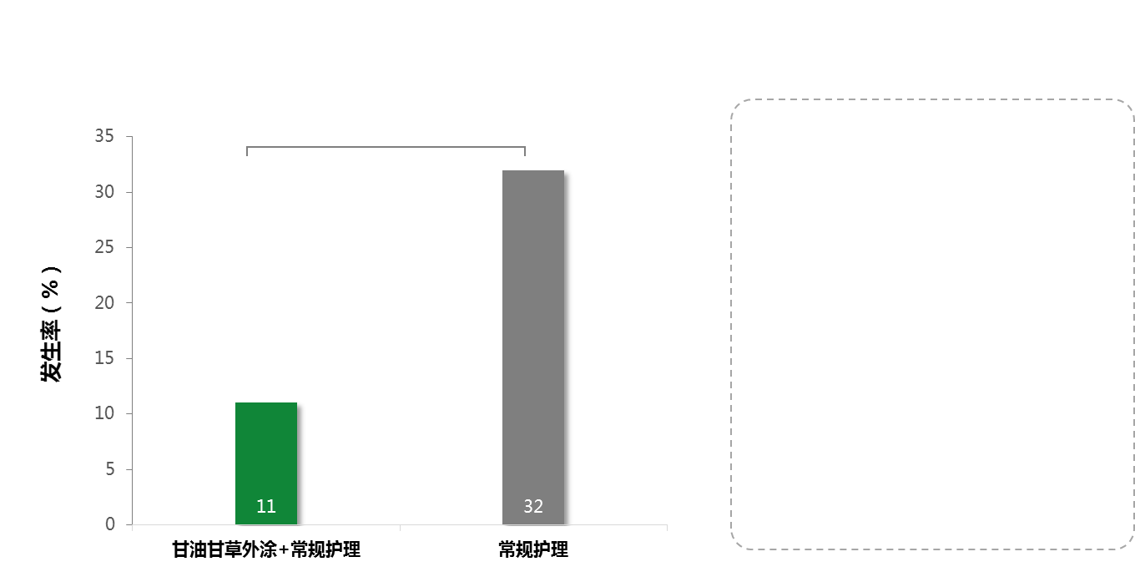
甘油甘草外涂可有效防治HFS
使用 vs. 未使用甘油甘草，2/3级HFS发生率显著更低
P<0.01
甘油甘草的配制和使用方法
甘油甘草配制方法：甘油50mL、蒸馏水或冷开水50mL、甘草10g，调制24小时后即可应用
甘油甘草使用方法：化疗开始后每日3次清洁手、足，并予35～42℃温水浸泡手、足，每次10min。浸泡后给予甘油甘草适量涂抹手掌、足底，穿袜子保护皮肤，如此方法至化疗结束
对105例接受化疗治疗的胃癌、CRC肿瘤患者进行的一项随机、对照性研究，旨在观察甘油甘草外涂防治手足综合征的效果
李艳, 天津护理 2016;24(1): 38.

Slide 23
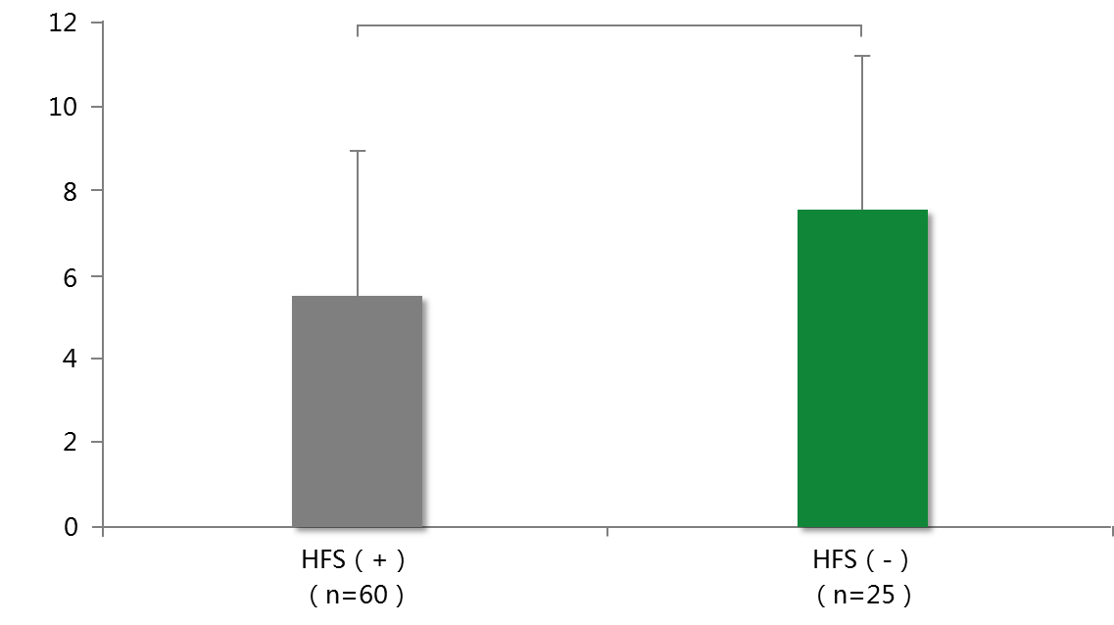
同时采用多种防护措施，HFS发生率显著降低
p=0.022*
15项防护措施中采用的项数
防护措施包括：清洁皮肤、使用防晒霜和/或护肤霜、穿戴柔软及宽松的鞋袜、防止手、足部位受到摩擦或受压等皮肤护理，避免阳光直射或接触过冷/过热物体、避免剧烈运动等共15条生活注意事项
* P<0.05，Wilcoxon秩和检测
在日本4家研究中心的90例胃癌、乳腺癌等肿瘤患者中，对控制HFS的方法进行的一项横断面调查，旨在确定患者采用 vs. 未采用预防和治疗HFS的措施与发生HFS的相关性
Suzuki S et al., Mol Clin Oncol. 2018;9(4):443-448.

Slide 24
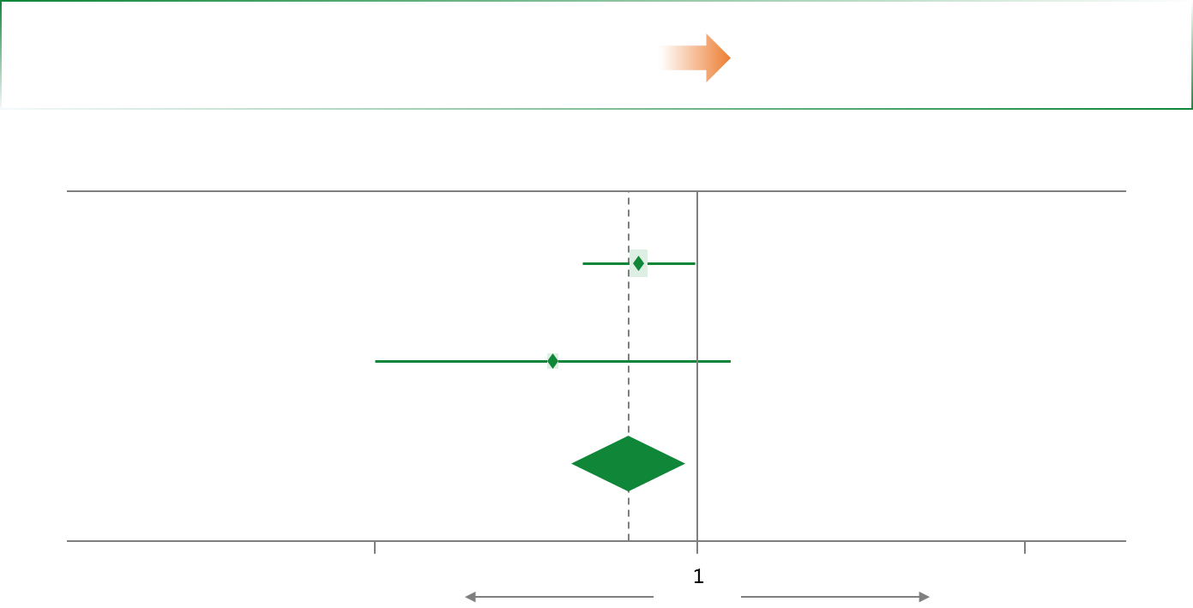
HFS可能机制之2—— 化疗中加入塞来昔布显著降低≥2级HFS发生率
化疗、放疗等致手、足部位毛细管受损，炎性因子COX-2过表达引发炎症反应，导致HFS等组织损伤^{1,2}
临床上使用塞来昔布等抗COX-2药物防治化疗诱发的HFS疗效良好^{1,3}
研究
≥2级HFS的RR（95% CI）
Zhang（2012）
0.50（0.25-0.98）
Lin（2002）
0.18（0.02-1.43）
总计（P=0.358）
0.43（0.23-0.81）
0.0232
43.1
接受塞来昔布更佳
不接受塞来昔布更佳
对共纳入2081例肿瘤患者的17项研究进行的一项Meta分析，旨在评估各种预防和治疗策略对化疗诱导的HFS的有效性⁴
Lin EH et al., Am J Clin Oncol 2006;29:232-9.
Saif MW. Expert Opin Drug Saf. 2011;10(2):159-69.
Zhang RX et al., Ann Oncol. 2012;23(5):1348-53.
Xuan-Zhang Huang et al., Int. J. Cancer 2018; 142: 2567–2577

Slide 25
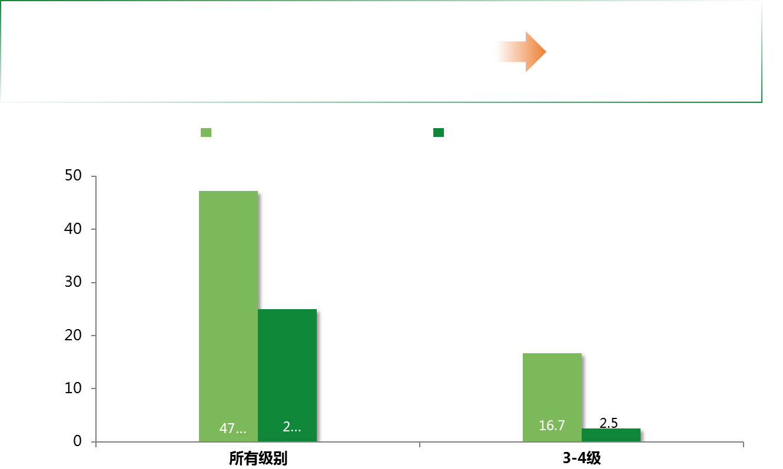
HFS可能机制之3—— Vit B₁+甲钴胺片显著降低HFS发生率及严重程度
HFS患者多伴有手足麻木疼痛及感觉功能减退，表明这种不良反应与末梢神经损伤具有一定的相关性
维生素B₁和甲钴胺片具有营养神经的功能，常应用于末梢神经炎的治疗，因此有助于改善手足末梢神经的功能
临床研究中，加用维生素B₁和甲钴胺片可有效防治HFS
化疗（n=36）
化疗+维生素B₁+甲钴胺片（n=40）
p=0.043
HFS发生率（%）
p=0.033
在接受化疗治疗的76例胃癌、乳腺癌等肿瘤患者中进行的一项随机、对照、观察性临床研究，旨在观察Vit B₁联合甲钴胺片防治HFS的疗效
宋芳华 等. 中国医师进修杂志 2011;34(22):55-56.

Slide 26
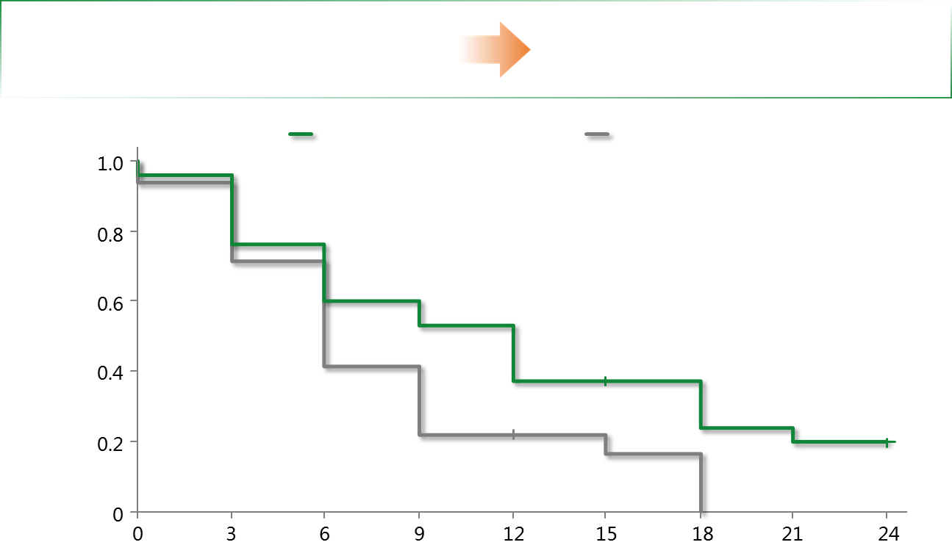
HFS可能机制之4—— Vit B6显著延缓了卡培他滨剂量调整时间
由于HFS与Vit B6缺乏引起的肢端疼痛症相似¹，而Vit B6有助于加速皮肤屏障的修复，防止上皮增生²
临床上常使用Vit B6治疗卡培他滨诱发的HFS³
Vit B6 （n = 53）
安慰剂（n = 53）
HR 0.512（95% CI：0.31-0.84）
P=0.008
未进行剂量调整的患者比例³
时间（周）
对来自英国10家研究中心、106例接受卡培他滨治疗的晚期CRC或乳腺癌患者进行的一项多中心、双盲、随机、安慰剂对照、III期研究，旨在确定Vit B6是否可以使卡培他滨免于进行剂量调整，并改善患者预后
Yap YS et al., JAMA Oncol. 2017;3(11):1538-1545.
Saif MW, Elfiky AA. J Support Oncol. 2007;5(7):337-43.
Corrie PG et al., Br J Cancer. 2012;107(4):585-7.

Slide 27
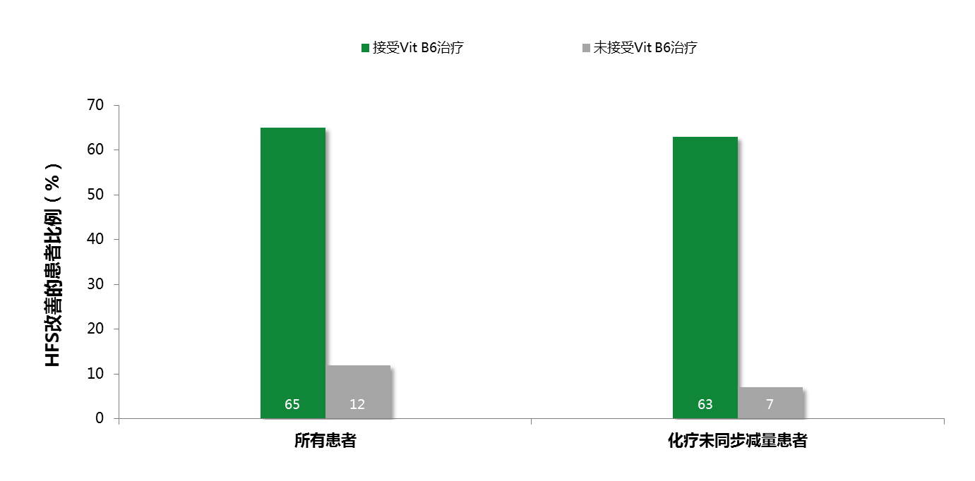
Vit B6显著增加化疗相关性HFS的症状改善比例
对年龄≥18岁且正在接受化疗治疗的乳腺癌或CRC患者进行的一项临床研究，以评估Vit B6对HFS的预防治效果
Joanne E Mortimer et al., J Oncol Pharm Practice 2003;4(9):161-166.

Slide 28

卡培他滨治疗中，出现HFS时可进行剂量调整
大量证据显示：卡培他滨诱导的皮肤毒副作用是患者获得更佳 生存预后的预测因素，提示其对药物治疗的敏感度更佳¹⁻⁴
这也合理地解释了临床观察到的“适当的卡培他滨剂量调整 不影响卡培他滨治疗疗效”这一现象⁵
因此对于常规护理和治疗控制效果欠佳的HFS患者， 可按减量方案进行剂量调整⁶
Stintzing S et al., Br J Cancer. 2011;105(2):206-11.
Hofheinz RD et al., Lancet Oncol. 2012;13(6):579-88.
Hofheinz RD et al., British Journal of Cancer 2012;107(10):1678–83.
Kwakman JJM et al., Acta Oncol. 2017;56(7):1023-1026.
R. Leonard et al.,Annals of Oncology 2006;(17): 1379-85.
卡培他滨片说明书 2018.3.2.

Slide 29

出现卡培他滨相关性HFS时的剂量调整方案
HFS级别
1级
无需减量，继续用药，密切观察症状变化情况
首次出现
第二次出现
第三次出现
第四次出现
2级
暂停用药，直至恢复到0~1级
再次给药时使用100%的剂量
暂停用药，直至恢复到0~1级
再次给药时使用75%的剂量
暂停用药，直至恢复到0~1级
再次给药时使用50%的剂量
永久终止治疗
3级
首次出现
第二次出现
第三次出现
暂停用药，直至恢复到0~1级
再次给药时使用75%的剂量
暂停用药，直至恢复到0~1级
再次给药时使用50%的剂量
永久终止治疗
由于毒性反应而漏服的卡培他滨剂量不再补充或恢复；患者改为继续计划疗程
卡培他滨片说明书 2019.6.13.

Slide 30
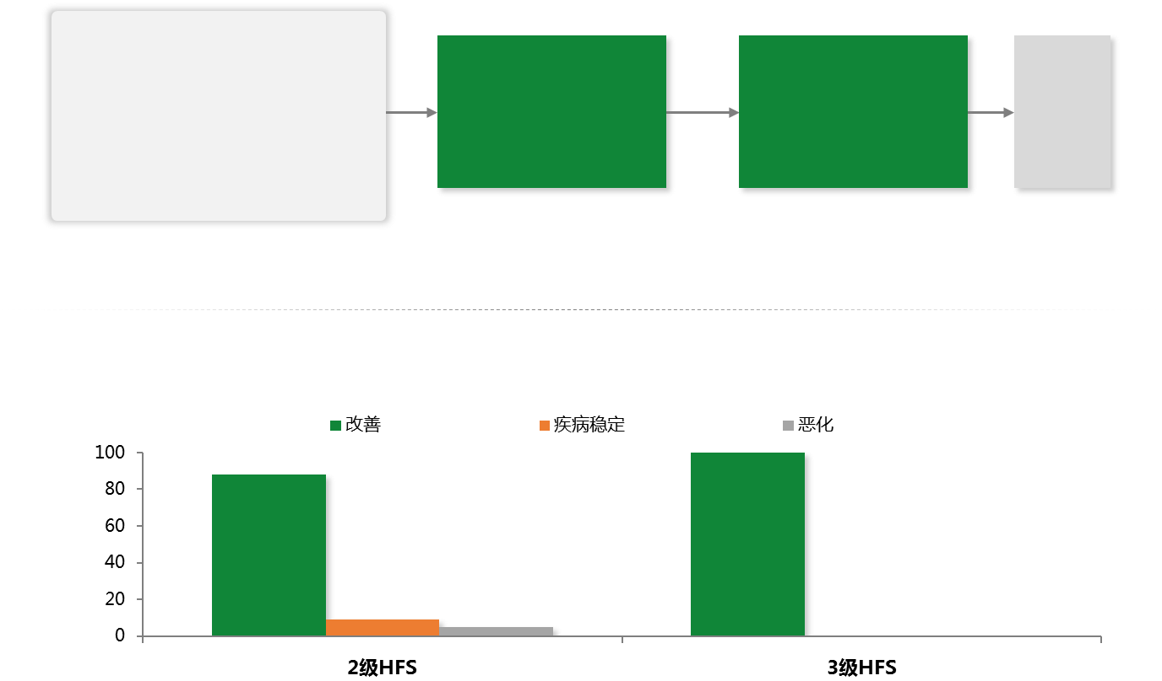
多中心II期研究： 对HFS患者进行必要的卡培他滨减量，症状改善比例高
在美国及加拿大的25个研究中心进行的一项大型、开放性、多中心II期研究^{1,2}
纳入标准
≥18岁，经组织学或细胞学证实且为紫杉醇难治性的转移性乳腺癌
存在可测量或可评估的病灶
既往接受过2-3种用于治疗转移性疾病的化疗方案，其中一种必须含有紫杉醇
KPS ≥70%，预期寿命≥3个月
（N = 162）
治疗期
维持期 + 持续治疗期
CR
PR
SD
卡培他滨* 1250 mg/m² BID，d1-14，q3w， 最多6个周期 （n=162）
卡培他滨* 1250 mg/m² BID，d1-14，q3w
PD
* 出现HFS时按标准卡培他滨剂量调整方案处理（如前一页所示）
主要终点：客观缓解率；
次要终点：至疾病进展时间、OS、缓解持续时间
卡培他滨剂量调整后，绝大部分患者HFS改善³
N=44
患者比例（％）
1. Blum JL et al., J Cancer 2001; 37(suppl):190 (abstract 693). 2. Blum JL et al., J Clin Oncol. 1999;17(2):485-93. 3. Leonard R et al., Clin Breast Cancer. 2011;11(6):349-56.

Slide 31

国际性、多中心III期研究： 探讨卡培他滨/多西他赛减量方案对疗效的影响
在16个国家的75个研究中心进行的一项大型、随机、对照III期临床试验^{1,2}
卡培他滨* 1250 mg/m² BID，d1-14 + 多西他赛* 75 mg/m²，d1
（至少6周，每3周为1个周期，n=255）
纳入标准
≥18岁，复发性乳腺癌^{1,2}
蒽环治疗后复发¹
Karnofsky PS评分≥70％¹
既往未接受过含多西他赛的治疗方案¹
（N = 511）
* 剂量调整方法²：对于所有治疗相关性≥2级不良事件，卡培他滨减量25%，降至950 mg/m² BID，多西他赛减量至55 mg/m²
PD¹
出现无法耐受的毒副作用¹
R
多西他赛* 100 mg/m²，d1
（至少6周，每3周为1个周期，n=256）
研究目的：通过对该试验进行回顾性分析，评价研究中卡培他滨+多西他赛联合组的安全性资料、分析减量对耐 受性和疗效的影响，从而优化给药策略，并确保患者人群能从卡培他滨+多西他赛联合治疗中普遍取 得安全性获益²
主要终点：至疾病进展时间²；
次要终点：ORR、OS和安全性²
O'Shaughnessy J et al., J Clin Oncol. 2002;20(12):2812-23.
Leonard R et al., Ann Oncol. 2006;17(9):1379-85.

Slide 32
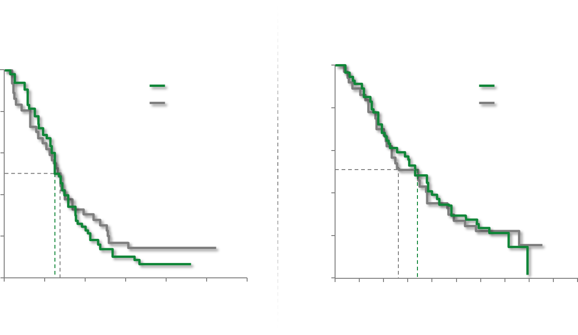
剂量调整未影响卡培他滨为基础的化疗疗效
减量 vs. 未减量的患者，PFS相当
减量 vs. 未减量的患者， OS相当
1.0
1.0
第2周期开始减量ª
第2周期开始减量ª
0.8
前4个周期均未减量^{b}
0.8
前4个周期均未减量^{b}
PFS率
OS率
0.6
0.6
0.4
0.4
0.2
0.2
0.0
6.4
6.7
13.1
16.3
0.0
0
5
10
15
20
25
30
0
5
10
15
20
25
30
35
40
45
50
月
月
ª 卡培他滨950 mg/m²，多西他赛55 mg/m²；^{b} 卡培他滨1250 mg/m²，多西他赛75 mg/m²
R. Leonard et al.,Annals of Oncology 2006;(17): 1379-1385.

Slide 33

总结
HFS是抗肿瘤药物导致的皮肤不良反应，与多种风险因素相关，早期确诊HFS并进行正确的分级至关重要
卡培他滨治疗CRC所致的HFS多为轻-中度，临床研究证实：卡培他滨诱导的皮肤毒副作用是患者获得更佳生存预后的预测因素，提示其对药物治疗的敏感度更佳
HFS的防治和处理建议：
须加强手和足部的常规自我护理，以预防或减轻HFS
可使用抗COX-2药物塞来昔布，Vit B6或加用维生素B₁和甲钴胺片等防治HFS
对于常规护理和治疗控制效果欠佳的HFS患者，可按减量方案进行卡培他滨剂量调整

Slide 34
简明产品信息（更新于2019.6.13）
警告 ：对于同时服用卡培他滨和香豆素类衍生物抗凝药如华法令和苯丙香豆素的患者，应该频繁监测抗凝反应指标，如INR或凝血酶原时间，以调整抗凝剂的用量。在合并用药期间，曾有凝血参数改变和/或出血，包括死亡的报告。
发生时间：在开始卡培他滨治疗后几天到几个月时间内，也可能在停止使用卡培他滨后1个月内观察到。
易感因素：年龄>60，诊断为癌症。
药品名称： 通用名称：卡培他滨片 商品名称：希罗达® 英文名称：Capecitabine Tablets
适应症：
结肠癌辅助化疗：卡培他滨适用于Dukes’ C 期、原发肿瘤根治术后、适于接受氟嘧啶类药物单独治疗的结肠癌患者的单药辅助治疗。其治疗的无病生存期(DFS)和总生存期(OS)都不亚于5－氟尿嘧啶和甲酰四氢叶酸联合方案(5-FU/LV) 。已有试验数据表明卡培他滨和奥沙利铂联合化疗可较5-FU/LV改善无病生存期和总生存期。医师在开具处方使用卡培他滨单药对Dukes’ C 期结肠癌进行辅助治疗时，可参考以上研究结果。用于支持该适应症的数据来自国外临床研究。
结直肠癌：卡培他滨单药或与奥沙利铂联合(XELOX)适用于转移性结直肠癌的一线治疗。
不良反应： 厌食、腹泻、呕吐、恶心、口腔炎、腹痛、手-足综合征、皮炎、疲劳、困倦等
禁忌： 已知对卡培他滨或其任何辅料过敏者禁用。既往对氟嘧啶有严重、非预期的反应或已知对氟嘧啶过敏患者禁用卡培他滨。卡培他滨禁用于已知二氢嘧啶脱氢酶(DPD)活性完全缺乏的患者。卡培他滨不应与索立夫定或其类似物(如溴夫定)同时给药(见【药物相互作用】)。卡培他滨禁用于严重肾功能损伤患者(肌酐清除率低于30 mL/分)。联合化疗时，如存在任一联合药物相关的禁忌症，则应避免使用该药物。对顺铂的禁忌症同样适用于卡培他滨和顺铂联合治疗。
公司名称：上海罗氏制药有限公司
地址：上海市龙东大道1100号
该产品完整的适应症、不良反应等信息详见产品说明书。
详细产品信息备索：www.roche.com.cn

Slide 35
Doing now what patients need next

